Slide 1
第八章 欧拉图与哈密尔顿图

Slide 2
欧拉图
哥尼斯堡七桥问题
c
c
a
d
a
d
b
b

Slide 3
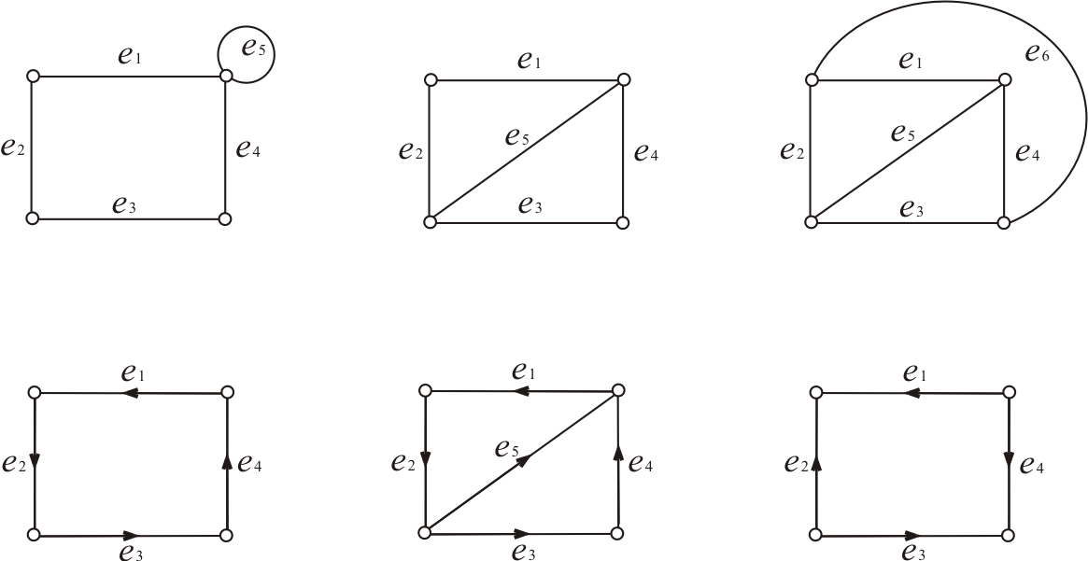
欧拉图(P132)
欧拉通路: 图中行遍所有顶点且恰好经过每条边一次的通路.
欧拉回路: 图中行遍所有顶点且恰好经过每条边一次的回路.
欧拉图（E图）: 有欧拉回路的图.
半欧拉图: 有欧拉通路回路,但无欧拉回路的图.
环不影响图的欧拉性

Slide 4
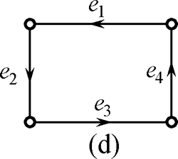
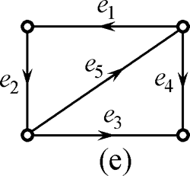
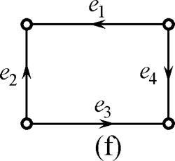
欧拉图
有向欧拉图、有向半欧拉图可类似定义

Slide 5
无向欧拉图的判别法(P132)
定理8.1 设G是无向连通图，则以下等价
G是欧拉图
G中所有顶点的度都为偶数。
G是若干个边不重的圈的并。
1->2 设C为欧拉回路⇒连通，无奇度顶点
2->3 归纳证明。边数m=1时，G为一个环。
扩大路径法⇒必含有圈，去掉圈后得连通分支，每个连通分支无奇度顶点。
3->1 从边不重的圈相交的节点出发可以画出一条欧拉回路

Slide 6
无向半欧拉图的判别法
定理8.2 无向连通图G是半欧拉图当且仅当G中恰有两个奇度顶点。
奇度定点为欧拉通路的起点和终点。
证明:学生练习
半欧拉图＝>存在欧拉通路P=v₀e₁v₁e₂…e_{i}v_{i}

Slide 7
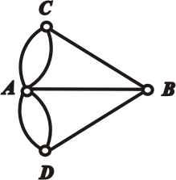
无向欧拉图实例
例 是否是欧拉图或半欧拉图?
哥尼斯堡七桥问题
4个奇度顶点, 不存在
欧拉通路, 更不存在
欧拉回路
欧拉图
半欧拉图
不是

Slide 8
有向欧拉图(P134)
定理8.3 D是连通有向图，以下等价
1 D是欧拉图
2 每个顶点的入度都等于出度
3 D是若干个边不重的有向初级回路的并

Slide 9
有向欧拉图(P134)
定理8.4 有向图D是半欧拉图当且仅当D是单向连通的，且D中恰有两个奇度顶点，其中一个的入度比出度大1，另一个的出度比入度大1，而其余顶点的入度都等于出度。
欧拉图 半欧拉图 不是

Slide 10
求欧拉图中欧拉回路的算法(P134)
Fleury算法，能不走桥就不走桥
(1) 任取v₀∈V(G)，令P₀＝v₀。
(2)设P_{i}＝v₀e₁v₁e₂…e_{i}v_{i}已经行遍，按下面方法来从 E(G)-{e₁,e₂,…,e_{i}}中选取e_{i+1}：
e_{i+1}与v_{i}相关联；
除非无别的边可供行遍，否则e_{i+1}不应该为G_{i}＝G-{e₁,e₂,…,e_{i}}中的桥。
(3)当(2)不能再进行时，算法停止。
可以证明，当算法停止时所得简单回路P_{m}=v₀e₁v₁e₂…e_{m}v_{m} (v_{m}=v₀)为G中一条欧拉回路。

Slide 11
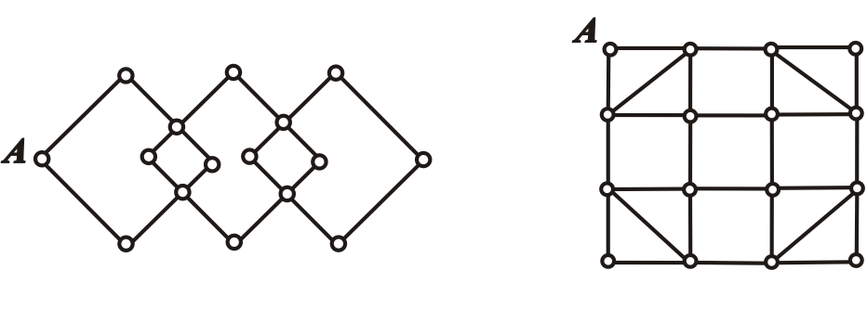
实例
下面两个图都是欧拉图.
从A点出发, 如何一次成功地走出一条欧拉回路来？

Slide 12
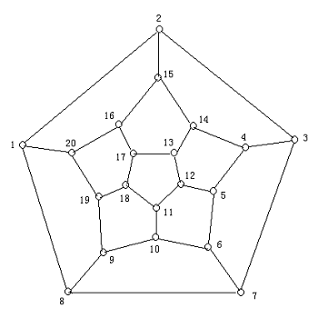
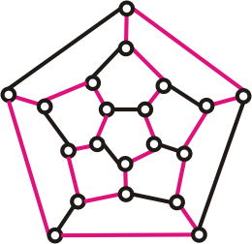
哈密顿图(P137)
1859年,哈密尔顿:周游世界问题

Slide 13
哈密顿图
定义8.2 经过图（有向图或无向图）中所有顶点一次且仅一次的通路称为哈密顿通路。经过图中所有顶点一次且仅一次的回路称为哈密顿回路。具有哈密顿回路的图称为哈密顿图，具有哈密顿通路但不具有哈密顿回路的图称为半哈密顿图。
几点说明：
平凡图是哈密顿图.
哈密顿通路是初级通路，哈密顿回路是初级回路.
环与平行边不影响图的哈密顿性.

Slide 14
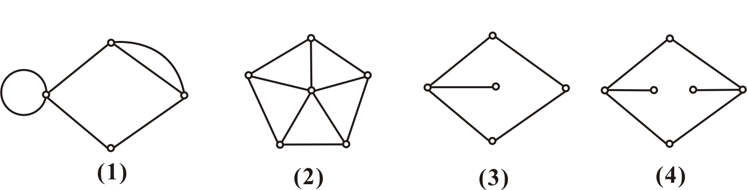
实例
例 是否是哈密顿图,半哈密顿图?
哈密顿图
哈密顿图
半哈密顿图
不是

Slide 15
无向哈密顿图的一个必要条件
定理8.6 设无向图G＝<V,E>是哈密顿图，对于任意V₁⊂V，且V₁≠∅，均有 p(G-V₁)≤|V₁|
其中，p(G-V₁)为G-V₁的连通分支数。
证 设C为G中一条哈密顿回路, 有p(C−V₁) ≤ |V₁|. 又因为
C⊆G, 故 p(G−V₁) ≤ p(C−V₁) ≤ |V₁|.
几点说明
定理中的条件是哈密顿图的必要条件, 但不是充分条件.
可利用该定理判断某些图不是哈密顿图.
由定理可知, K_{r,s}当s≥r+1时不是哈密顿图.
当r≥2时, K_{r,r}是哈密顿图, 而K_{r,r+1}是半哈密顿图

Slide 16
实例
例1, 设G为n阶无向连通简单图, 若G中有割点或桥,
则G不是哈密顿图.
例2, K_{r,s}当s≥r+1时不是哈密顿图.
例1 证: (1) 设v为割点, 则p(G−v) ≥ 2>|{v}|=1. 根据定理8.6, G不是哈密顿图.
(2)设(u,v)为桥，删除u或v，都会有p(G−v/u) ≥ 2>|{v/u}|=1

Slide 17
推论
推论 设无向图G＝<V,E>是半哈密顿图，对于任意的V₁⊂V且V₁≠∅，均有 p(G-V₁)≤|V₁|+1
推论 K_{r,r+1}是半哈密顿图.

Slide 18
无向哈密顿图的一个充分条件
定理8.7
设G是n阶无向简单图, 若任意两个不相邻的顶点的度数之和≥ n−1, 则G中存在哈密顿通路.
当n≥3时, 若任意两个不相邻的顶点的度数之和≥n, 则G中存在哈密顿回路.
由定理可知, 当n≥3时, K_{n}均为哈密顿图.
定理中的条件是充分条件, 但不是必要条件.
例如, n(≥6)个顶点的路径存在哈密顿通路, 但不满
足条件. n(≥5)个顶点的圈是哈密顿图, 不满足条件.

Slide 19
定理证明
证明：先证G是连通图：假设G不连通，则至少有两个连通分支，设G₁,G₂是阶数分别为n₁,n₂的两个连通分支，u∈G₁, v∈G₂，则d_{G}(u)+d_{G}(v)=d_{G1}(u)+d_{G2}(v) ≤ n₁-1+n₂-1 ≤n-2，矛盾。
下证G中存在哈密尔顿通路。设ᴦ=v₁v₂…v_{l}为G中一条极大路径，l≤n。若l=n，得证。下设l<n。
下证G中存在过ᴦ上所有顶点的圈。若v₁与v_{l}相邻，则ᴦ ∪(v₁,v_{l})为满足要求的圈。若v₁与v_{l}不相邻，则v₁与ᴦ上k(≥2)个点相邻（否则d(v₁)+d(v_{l})≤1+l-2=l-1<n-1，矛盾），v_{l}至少与ᴦ上1个与这k-1个顶点(去掉与v₁相邻的点)相邻的顶点相邻，

Slide 20
定理证明
（否则d(v₁)+d(v_{l})≤k+l-2-(k-1)=l-1<n-1，矛盾）,于是形成回路如图所示。
v₁
v₂
v_{l}
下证存在比ᴦ更长的路径。由于l<n，因此存在ᴦ外的顶点，由于G是连通图，故必与ᴦ中某点相邻，按下图所示形成比ᴦ更长的路径。重复以上步骤得证。
v_{l+1}
v₁
v₂
v_{l}

Slide 21
定理
定理8.8 设u,v为n阶无向图G中两个不相邻的顶点，且d(u)+d(v)≥n，则G为哈密顿图当且仅当G∪(u,v)为哈密顿图((u,v)是加的新边)。
证明：G∪(u,v)存在哈密顿回路。
d(u)+d(v)≥n -> u,v存在至少2个共同邻居

Slide 22
例
例 某次国际会议8人参加，已知每人至少与其余7
人中的4人有共同语言，问服务员能否将他们安
排在同一张圆桌就座，使得每个人都能与两边的
人交谈？
解 作无向图G=<V,E>, 其中V={v|v为与会者}，
E={(u,v) | u,v∈V, u与v有共同语言, 且u≠v}.
G为简单图. 根据条件, ∀v∈V, d(v)≥4. 于是，
∀u,v∈V, 有d(u)+d(v)≥8. 由定理可知G为哈密顿图.
服务员在G中找一条哈密顿回路C，按C中相邻关
系安排座位即可.

Slide 23
定理
定理8.9 若D为n(n≥2)阶竞赛图，则D中具有哈密顿通路。
竞赛图: 任意两个顶点之间恰好有一条有向边.
在循环赛中, n个参赛队中的任
意两个队比赛一次, 假设没有
平局, 用有向图描述比赛结果:
顶点表示参赛队, A到B有一条
边当且仅当A队胜B队.
根据定理, 竞赛图中一定有哈密顿通路, 当然也可能有哈密顿回路. 当没有哈密顿回路时, 通常只有一条哈密顿通路, 这条通路给出参赛队的惟一名次. 例如, CABD是一条哈密顿通路, 它没有哈密顿回路,
比赛结果是C第一, A第二, B第三, D第四.
证明：归纳法，学生练习
A
B
C
D

Slide 24
定理
定理8.10 强连通的竞赛图是哈密顿图。
证明：学生练习

Slide 25
作业
第八章：3，7，11

